Slide 1
Geld verdienen mit Auktionen - am Beispiel eines Online Games
1
Lukas Zaiser
Notes:
Frühe euch durch die Schritte in dem Projekt anhand des Data Science Lifecycles
Am Schluss schauen wir noch das Projekt auf Github an und ich zeige euch das Dashboard

Slide 2





Motivation
2
“Money isn’t everything as long as you have enough of it” - Malcolm Forbes
- Mikrotransaktionen und bezahlte Services sind normal geworden
- Man hat die Wahl viel Zeit oder viel Geld zu investieren
- Ein Weg Geld zu verdienen ist das Auktionshaus
- Man muss wissen, was zu welchem Preis gekauft und verkauft werden soll
- Die Daten kommen von dem Online-Spiel Guild Wars 2, das 2012 von NCSoft veröffentlicht wurde
- Es gibt über 20.000 Gegenstände die gesammelt und im Auktionshaus gehandelt werden können
Notes:
Geld ist nicht alles, solange man genug davon hat
Gilt in der realen Welt genau so wie in Computerspielen
Immer mehr Spiele sind zunächst kostenlos, enthalten aber bezahlte Dienste
Diese werden meistens mit einer speziellen Währung bezahlt, die entweder in Echtgeld oder unsummen an „normaler“ in-game Währung bezahlt werden kann.
Beispiel Guild Wars:
GW war bis 2012 kostenpflichtig, daher keine Spielrelevanten Gegenstände im Echtgeld-Shop, dafür umso mehr im Auktionshaus

Slide 3
Datenbeschaffung
3
Daten abrufen
- Alle im Spiel befindlichen Gegenstände von der API abrufen: 26.906
- Kauf- und Verkaufsauktionen für jeden Gegenstand abrufen
- Kaufauktionen: 434.399
- Verkaufsauktionen: 3.855.399
- Details pro Gegenstand wie Name, Icon etc.
- Alle Daten in CSVs schreiben
Notes:
Guild Wars bietet eine REST-API um Daten zum Spiel abzurufen wie Karteninformationen, Statistiken über Spieler, Gegenstände usw.
Ich nutze drei APIs: Alle Gegenstände abrufen, Kauf- und Verkaufsauktionen sowie Detailinformationen pro Gegenstand abrufen
Extrem viele Daten (siehe Slide) ➔ nächste Seite

Slide 4
Daten als JSON von der API lesen
4
# Call API - get price details price_response <- GET(paste("https://api.guildwars2.com/v2/commerce/listings?ids=", currentBatch, sep = "")) # Parse JSON price_response_n <- content(price_response, "text") %>% fromJSON() # Read content (mockup)
for (row in 0:nrow(price_response_n)) { id <- price_response_n[row, "id"] buy <- price_response_n[row, "buys"]
}
Notes:
Nur als Beispiel (current batch = Liste aus 200 Gegenstands-IDs)
Daher war es nötig die Daten in Batches à 200 (Maximum) abzurufen
Nutzen der Pakete: httr (Client) und jsonlite (JSON deserialisierung)
Buys auslesen (analog sells)

Slide 5
Data preparation
5
Die Daten liegen bis jetzt verteilt in drei Dateien. Diese müssen zuerst zusammengeführt werden. Danach sehen die Daten so aus:
## Rows: 437,289 ## Columns: 12 ## $ name <chr> "Sealed Package of Snowballs", "Sealed Package of Sn~ ## $ type <chr> "Consumable", "Consumable", "Consumable", "Consumabl~ ## $ rarity <chr> "Basic", "Basic", "Basic", "Basic", "Basic", "Basic"~ ## $ vendor_value <int> 0, 0, 0, 0, 0, 0, 0, 0, 0, 0, 0, 0, 0, 0, 0, 0, 0, 0~ ## $ id <int> 24, 24, 24, 24, 24, 24, 24, 24, 24, 24, 24, 24, 24, ~ ## $ icon <chr> "https://render.guildwars2.com/file/1D05D1EE04E16E69~ ## $ level <int> 0, 0, 0, 0, 0, 0, 0, 0, 0, 0, 0, 0, 0, 0, 0, 0, 0, 0~ ## $ item_type <chr> "Generic", "Generic", "Generic", "Generic", "Generic~ ## $ item_weight_class <chr> NA, NA, NA, NA, NA, NA, NA, NA, NA, NA, NA, NA, NA, ~ ## $ listings <int> 1, 1, 4, 7, 5, 1, 3, 10, 1, 1, 1, 1, 1, 1, 1, 1, 1, ~ ## $ unit_price <int> 85, 81, 80, 77, 76, 75, 74, 72, 68, 67, 66, 65, 64, ~ ## $ quantity <int> 169, 62, 1000, 1578, 1024, 250, 630, 2365, 250, 250,~
Notes:
Alle Daten anhand der GegenstandsID zusammengeführt
D.h. unit_price (Preis), quantity (Wie oft wird verkauft) aber auch name, type (Waffe, Rüstung etc.), rarity (Seltenheit)

Slide 6
Data cleaning I
6
Da die Daten von einer API kommen, sind sie größtenteils schon aufbereitet. Allerdings lassen sich einige Variablen noch besser verarbeiten:
df_sells <- df_sells %>% drop_na(unit_price, quantity) %>% mutate(rarity = as.factor(rarity), type = as.factor(type), item_type = as.factor(item_type), item_weight_class = as.factor(item_weight_class), unit_price_gold = unit_price / 10000) %>% select(-unit_price)
Notes:
Unit Price wird in Kupfer angegeben (kleinste Währung)
10.000 Kupfer = 100 Silber = 1 Gold

Slide 7
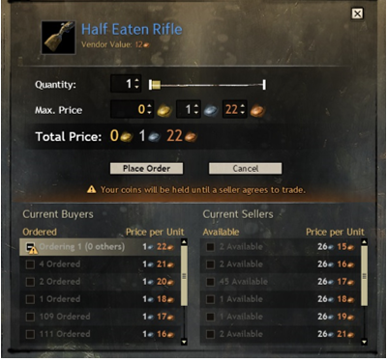
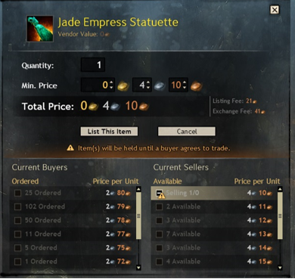
Angebot und Nachfrage
7
Für uns sind nur zwei Einträge relevant
Höchster Kaufpreis
Niedrigster Verkaufspreis
Notes:
Jetzt wird es interessant, wie funktioniert der Kauf/Verkauf?
Wenn ein Spieler etwas verkaufen möchte, kann er zum teuersten Preis verkaufen (linke Seite) – Preis nimmt nach unten hin ab.
Wenn ein Spieler etwas kaufen möchte, kann er zum günstigsten Verkaufspreis kaufen (rechte Seite) – Preis nimmt nach unten hin zu.
Das Spiel wählt automatisch das für den Spieler beste Angebot, d.h. alle anderen Angebote sind relativ irrelevant (je nachdem wie oft das Angebot vorkommt).

Slide 8
Data cleaning II
8
df_max_buys <- df_buys %>% group_by(name) %>% slice(which.max(unit_price_gold))
Damit wird das Datenset stark verringert:
Kaufauktionen von 434.399 auf 17.535
Verkaufsauktionen von 3.855.399 auf 18.656
Notes:
Da es noch immer sehr viele Daten sind, filtern wir nur genau diese Angebote (max. Kaufpreis und analog min. Verkaufspreis)
Dadurch werden auch bereits viele unrelevante Angebote gefiltert
Wenn das utopische Angebot allerdings das einzige war, wird es noch immer vorkommen (sehen wir gleich)

Slide 9
Profit
9
Das Auktionshaus erhebt Steuern:
- 5% für das Einstellen eines Angebots
- 10% beim Verkauf
Ein Beispiel:
- Kauf für 1,22 Silber
- Verkauf für 26,14 Silber
- 5% davon werden direkt abgezogen
- 10% davon werden bei Kauf abgezogen
- Wir bekommen 26,14 * 0,85 = 22,22 Silber
Abzüglich des Kaufpreises von 1,22 Silber ergibt das ein Gewinn von 21 Silber.
Notes:
Der Staat möchte immer etwas mitverdienen, so ist es bei Guild Wars auch - was ist unser wirklicher Gewinn?
5% für das Einstellen eines Angebots werden sofort abgezogen, d.h. am besten einen Gegenstand nur 1x einstellen.
Das war teuer für denjenigen, der den Gegenstand für 10.000 Gold eingestellt hat (500 Gold direkt weg)
Wenn wir etwas verkaufen, werden 10% weniger überwiesen
D.h. unser Gewinn ist nur 85%

Slide 10
Berechnung des Profits
10
Erst wird df_max_buys und df_min_sells anhand der ID gejoined, dann kann der Profit pro Gegenstand berechnet werden.
df_all <- df_all %>% mutate(unit_price_gold_diff = unit_price_gold_sells - unit_price_gold_buys, profit = 0.85 * unit_price_gold_sells - unit_price_gold_buys, more_sells = quantity_sells - quantity_buys)
Notes:
- Käufe und Verkäufe werden pro Gegenstand gejoined, sodass in jeder Zeile ein Gegenstand mit Kaufpreis und Verkaufspreis steht
- Berechnung des Profits wie eben erklärt im Code

Slide 11
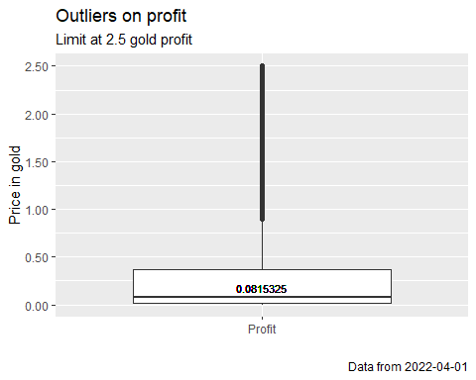
Ausreißer
11
Bei Verkäufen Ausreißer nach oben mit 3.000 bis zu 10.000 Gold
Diese sehr hohen Angebote können nicht ernst genommen werden
- Filter bei Profit < 2,5 Gold
- Median Profit von 8.15 Silber.
- 239 Gegenstände sind noch übrig
Notes:
Annahme: Sehr hohe Profit sind Einzelfälle und nicht relevant, da es sehr lange dauern kann, bis diese verkauft werden (Glück).
Wir wollen Gegenstände finden, die sich schneller drehen.
Daher Filter < 2.5 Gold -> Median 8.15 Silber -> wird in im Silber-Bereich

Slide 12
Data Split
12
Alle bisherigen Operationen wurden auch in eine Funktion ausgelagert, sodass immer von diesem Datenset aus gearbeitet werden kann, auch wenn man neuere Daten über die API abruft. Die Daten werden nun in ein Training und ein Testset eingeteilt.
data_split <- initial_split(df_all, prop = 3/4, strata = profit, breaks = 4) train_data <- training(data_split) test_data <- testing(data_split)
Notes:
- Data split 75%

Slide 13
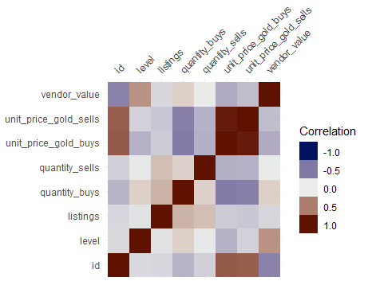
Abhänigkeiten
13
Um zu sehen welche Input-Variablen relevant sind, kann das Spearman Schaubild weiterhelfen.
Daten sind untereinander kaum Abhängig, bis auf Kauf- und Verkaufspreis.
Notes:
Keine Abhängigkeiten zwischen den Daten erkannt
Evtl. hätte man mit mehr Informationen mehr Zusammenhänge identifizieren können (z.B. wie viel Schaden/Waffe, wie viel Rüstungswert/Rüstung etc.) – extrem aufwändig
Einzige Abhängigkeit zwischen Kauf und Verkaufspreis erkennbar

Slide 14
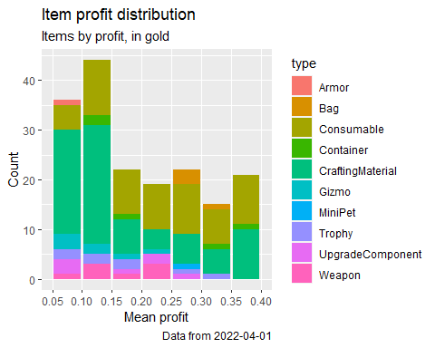
Preisverteilung
14
Notes:
- Keine besonders auffällige Verteilung der Gegenstände

Slide 15
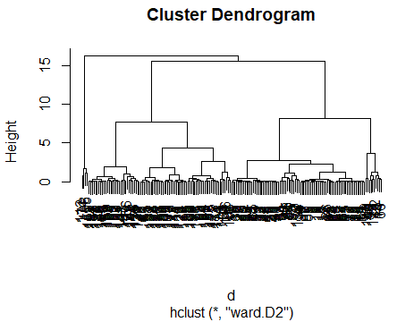
Clusteranalyse I
15
Um einen besseren Überblick über die Daten zu bekommen, habe ich die Daten geclustert.
In dem Dendrogram kann man sinnvolle Clustergrößen ablesen.
Notes:
von Jan Kirenz‘ Blog
Je höher die Y-Achse desto unähnlicher die Daten
Festlegung auf 4 Cluster

Slide 16
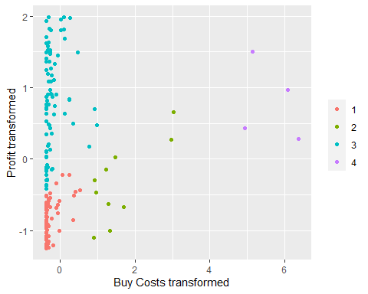
Clusteranalyse II
16
Es wurden vier Cluster gebildet:
(1) Rote Cluster: Günstige Gegenstände mit Verlust (nicht kaufen)
(2) Grüne Cluster: Mittelpreisige Gegenstände mit unterschiedlichem Gewinn (nicht kaufen)
(3) Hellblaue Cluster: Günstige Gegenstände mit überwiegend hohem Gewinn (sollte man kaufen)
(4) Lila Cluster: Hochpreisige Gegenstände mit hohem Gewinn (könnte man kaufen)
Es gibt also einige Gegenstände, die für uns interessant sind.
Notes:
- 1) nicht kaufen
2) eher nicht kaufen
3) ab 0 kaufen, einige im Bereich zw. 1 und 2
4) sehr vereinzelt
Achtung, keine Aussage über Preis, da die Werte normalisiert wurden!!
Es wurde aber sichtbar, dass es einige lohnenswerte Gegenstände gibt (und auch einige die sich nicht lohnen)

Slide 17
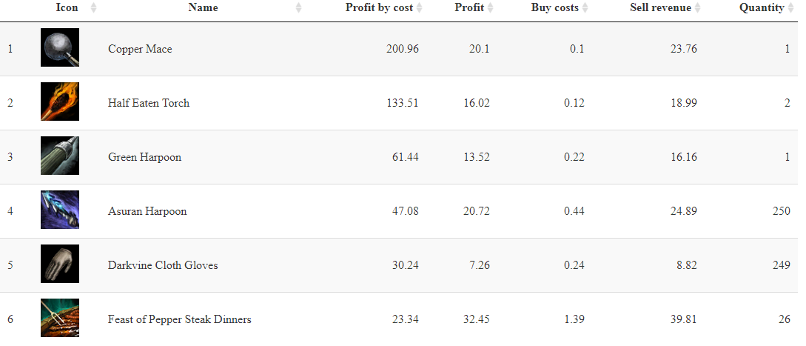
Beste Gegenstände
17
Preise in Silber
Notes:
- Profit by Cost ist Profit / Cost und beschreibt den initialen Geldeinsatz im Vergleich zum Gewinn.
Wollte nicht zu viel Gold ausgeben, da Ergebnis ungewiss
Festlegung auf Asuran Harpoon, relativ gerine Kaufkosten, guter Gewinn und v.a. häufiger Gekauft.

Slide 18
Zwischenüberlegung
18
Es wurden Gegenstände identifizier, die einen hohen Gewinn erzielen würden.
Idee: Ein Modell zu trainieren, das den Verkaufspreis pro Gegenstand vorhersagt. Wenn es dabei Abweichungen zum tatsächlichen Verkaufspreis gibt, könnte dies für ein Gegenstand stehen, der unter- bzw. überbewertet ist und sich in Zukunft zum vorhergesagten Wert entwickelt.
Notes:
Im Prinzip Ziel erreich, Gegenstände mit denen Gewinn erzielt werden kann
Ich wollte aber auch wissen wie man ein Modell baut, daher Idee -> Regression der Kaufpreise/Verkaufspreise
Bereits im Spearman Schaubild erfahren: Kaum Abhängigkeiten zwischen den Variablen

Slide 19
Features auswählen
19
Folgende features wurden zu Beginn ausgewählt:
## variable type role source ## 1 id numeric ID original ## 2 name nominal ID original ## 3 unit_price_gold_buys numeric predictor original ## 4 type nominal predictor original ## 5 rarity nominal predictor original ## 6 level numeric predictor original ## 7 unit_price_gold_sells numeric outcome original
Notes:
- Trotzdem einmal alle relevanten features als input (der glmnet Algorithmus braucht auch mehr als 1 predictor)
- Id und Name nur zur Info als ID

Slide 20
Modell aufbauen
20
Es wurden zwei verschiedene Regressionsalgorithmen ausprobiert.
Die Regression des Random Forest und die Lasso-Regression von glm bzw. glmnet.
Das Rezept für die Lasso-Regression sieht folgendermaßen aus (ähnlich für RF):
sells_rec <- recipe(unit_price_gold_sells ~ ., data = df_train) %>% update_role(id, name, new_role = "ID") %>% step_dummy(all_nominal_predictors())%>% step_zv(all_predictors()) %>% # remove zero vectors step_center(all_predictors()) %>% step_scale(all_predictors())
lasso_mod <- linear_reg(penalty = 0.1, mixture = 1) %>% set_engine("glmnet") sells_fit <- workflow() %>% add_recipe(sells_rec) %>% add_model(lasso_mod) %>% fit(data = df_train)
Notes:
Random Forst Regression und glmnet Regression (Lasso)
Lasso => penalty = 0.1 => unwichtige features werden weniger berücksichtigt.
Rezept entsprechend aufgebaut
Fit anhand df_train, predict anhand test_data

Slide 21
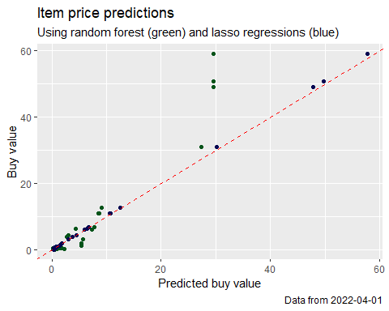
Ergebnis des Modells
21
Notes:
- Extrem gute Prediction, v.a. bei Lasso

Slide 22
Einfluss der features auf das Ergebnis
22
## # A tibble: 17 x 3 ## term estimate penalty ## <chr> <dbl> <dbl> ## 1 (Intercept) 3.01 0.1 ## 2 unit_price_gold_buys 7.19 0.1 ## 3 level 0 0.1 ## 4 type_Bag 0 0.1 ## 5 type_Consumable 0 0.1 ## 6 type_Container 0 0.1 ## 7 type_CraftingMaterial 0 0.1 ## 8 type_Gizmo 0 0.1 ## 9 type_MiniPet 0 0.1 ## 10 type_Trophy 0 0.1 ## 11 type_UpgradeComponent 0 0.1 ## 12 type_Weapon 0 0.1 ## 13 rarity_Basic 0 0.1 ## 14 rarity_Exotic 0 0.1 ## 15 rarity_Fine 0 0.1 ## 16 rarity_Masterwork 0 0.1 ## 17 rarity_Rare 0 0.1
Notes:
- Hier sieht man, dass wirklich nur der Kaufpreis auswirklung auf das Modell hat. Daher ist der Lasso-Algorithmus so genau (gut?)

Slide 23
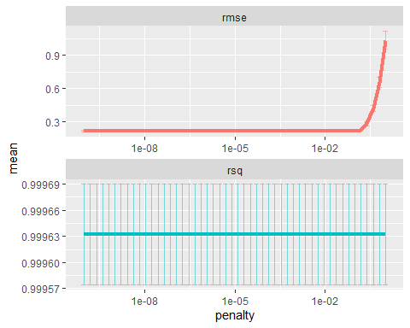
Tuning
23
Dadurch, dass nur eine Variable Einfluss auf das Modell hat, ist beim Hyperparametertuning kein hilfreiches Ergebnis zustande gekommen.
Notes:
- Hyperparametertuning ausprobiert, aber kein Effekt

Slide 24
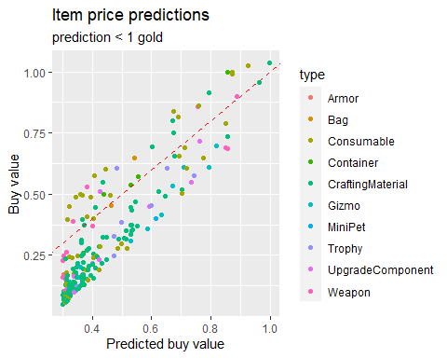
Ausführen auf neuen Daten
24
Das ursprüngliche Schaubild sieht sehr ähnlich zu dem vorherigen Ergebnis aus.
Daher wird hier auf Vorhersage < 1 Gold gefiltert. Hier ist eine deutlichere Abweichung zu sehen.
Notes:
Neues Datenset per API geholt, vorherige Transformationen ausgeführt (bis zum data_split), Modell nochmal darauf ausgeführt.
Schaubild sehr ähnlich zu vorherigem, hier Zoom auf Prediction Value < 1
Man sieht schon gewisse Abweichungen, die meisten Gegenstände zu niedrig geschätzt, v.a. Crafting-Material. Consumables eher zu hoch eingeschätzt

Slide 25
Ergebnis
25
Das Ziel war, 1$ in In-Game Währung zu verdienen, das entspricht 18 Gold und 6 Silber. Obwohl noch ein paar Auktionen laufen, konnte das Ziel nicht erreicht werden.
Tatsächlich habe ich aber Gewinn gemacht: 57 Silber und 70 Kupfer. Finanziell hat sich das natürlich nicht gelohnt, aber es war eine interessante Erfahrung.
Notes:
- Wenig gewinn bei wenig Einsatz

Slide 26
Fazit
26
- Datenset hat sich ganz anders verhalten als gedacht
- Auktionen ändern sich extrem schnell, sodass eine statische Analyse wenig sinnvoll ist
- Andere unterbieten die eingestellten Preise sehr schnell
- Die Methode benötigt viel Zeit und macht wenig Spaß
- Das war nicht der erste Versuch auf diese Art Auktionen zu erstellen, das zeigt sich auch an den existierenden Fan-Seiten GW2Efficiency oder GW2TP
Notes:
- Modell hat leider nur ein Wert berücksichtigt
Vorhersage relativ genau, aber keine großen Ausreißer, die man sich näher hätte anschauen können
Es gibt einige Personen, die auf diese Weise versuchen Geld zu verdienen
Sieht man auch an den Fan-Webseite

Slide 27
Github
27
https://github.com/lz039/Gw2Trading
Dashboard
Notes:
Dashboard ist gehosted als Docker Container in Azure (Container Instances)
Globale Filter

